Slide 1
Individuální nárok pojištěnce/pacienta na hrazenou péči ve veřeném zdravotním pojištění

Slide 2
Lidskoprávní základ na hrazenou péči
Čl. 31 Listiny základních práv a svobod
  Každý má právo na ochranu zdraví.
  Občané mají na základě veřejného pojištění právo na bezplatnou zdravotní péči a na zdravotní pomůcky za podmínek, které stanoví zákon.
  Jinak řečeno – ne všechna zdravotní péče musí být „bezplatná“ (přesněji řečeno hrazená)-
Čl.3 Úmluvy o lidských právech a biomedicíně
  Rovná dostupnost zdravotní péče
  Smluvní strany, majíce na zřeteli zdravotní potřeby a dostupné zdroje, učiní odpovídající opatření, aby v rámci své jurisdikce zajistily rovnou dostupnost zdravotní péče patřičné kvality.

Slide 3
Právní předpisy
Právo každého na ochranu zdraví
  zák. č. 258/2000 Sb., o ochraně veřejného zdraví
  zák. č. 372/2011 Sb., o zdravotních službách
Systém veřejného zdravotního pojištění
  zák. č. 48/1997 Sb., o veřejném zdravotním pojištění
  zák. č. 592/1992 Sb., o pojistném na všeobecné zdravotní pojištění
  zák. č. 280/1992 Sb., o resortních, oborových, podnikových a dalších zdravotních pojišťovnách
  zák. č. 551/1991 Sb., o Všeobecné zdravotní pojišťovně ČR

Slide 4
Práva a povinnosti pojištěnců

Slide 5
Osoby zdravotně pojištěné
Trvalý pobyt na území ČR
Bez trvalého pobytu a jsou zaměstnanci zaměstnavatele se sídlem/trvalým pobytem v ČR
Další osoby dle zákona o azylu

Slide 6
Vznik a zánik veřejného ZP
Vznik
narozením – osoba s trvalým pobytem v ČR
dnem, kdy se osoba bez trvalého pobytu v ČR stala zaměstnancem zaměstnavatele se sídlem/trvalým pobytem v ČR
dnem získání trvalého pobytu v ČR
Zánik
smrtí pojištěnce / prohlášením za mrtvého
kdy osoba bez trvalého pobytu přestala být zaměstnancem zaměstnavatele se sídlem/trvalým pobytem v ČR
ukončení trvalého pobytu v ČR

Slide 7
Práva pojištěnce
Výběr zdravotní pojišťovny
Výběr poskytovatele ZS a ZZ
Časová a místní dostupnost hrazených služeb
Hrazené služby v rozsahu a za podmínek dle zákona
Zdravotnické prostředky, léčivé přípravky a potraviny pro zvláštní lékařské účely bez přímé úhrady
…

Slide 8
Povinnosti pojištěnce
Dodržování stanoveného léčebného režimu
Podrobení se preventivním prohlídkám
Dodržovat opatření směřující k odvrácení nemocí
Vyvarovat se vědomému poškození vlastního zdraví
Hradit poskytovateli regulační poplatky

Slide 9
Co se skutečně hradí?
Všechno (?)

Slide 10
Hrazené služby
Ze zdravotního pojištění se hradí zdravotní služby poskytnuté pojištěnci s cílem zlepšit nebo zachovat jeho zdravotní stav nebo zmírnit jeho utrpení, pokud
a) odpovídají zdravotnímu stavu pojištěnce a účelu, jehož má být jejich poskytnutím dosaženo, a jsou pro pojištěnce přiměřeně bezpečné,
b) jsou v souladu se současnými dostupnými poznatky lékařské vědy,
c) existují důkazy o jejich účinnosti vzhledem k účelu jejich poskytování.

Slide 11
Hrazené služby
Hrazenými službami jsou v rozsahu a za podmínek stanovených tímto zákonem
a) zdravotní péče preventivní, dispenzární, diagnostická, léčebná, léčebně rehabilitační, lázeňská léčebně rehabilitační, posudková, ošetřovatelská, paliativní a zdravotní péče o dárce krve, tkání a buněk nebo orgánů související s jejich odběrem, a to ve všech formách jejího poskytování podle zákona o zdravotních službách,
b) poskytování léčivých přípravků, potravin pro zvláštní lékařské účely, zdravotnických prostředků a stomatologických výrobků,
c) přeprava pojištěnců a náhrada cestovních nákladů,
d) odběr krve a odběr tkání, buněk a orgánů určených k transplantaci a nezbytné nakládání s nimi (uchovávání, skladování, zpracování a vyšetření),

Slide 12
….. Hrazené služby
e) přeprava žijícího dárce do místa odběru a z tohoto místa do místa poskytnutí zdravotní péče související s odběrem a z tohoto místa a náhradu cestovních nákladů,
f) přeprava zemřelého dárce do místa odběru a z tohoto místa,
g) přeprava odebraných tkání, buněk a orgánů,
h) prohlídka zemřelého pojištěnce a pitva včetně přepravy,
i) pobyt průvodce pojištěnce ve zdravotnickém zařízení lůžkové péče,
j) zdravotní péče související s těhotenstvím a porodem dítěte, jehož matka požádala o utajení své osoby v souvislosti s porodem; tuto péči hradí zdravotní pojišťovna, kterou na základě identifikačních údajů pojištěnce o úhradu požádá příslušný poskytovatel.

Slide 13
…. Hrazené služby v ČR a cizině
Ze zdravotního pojištění se hradí zdravotní služby poskytnuté na území České republiky.
Ze zdravotního pojištění se pojištěnci na základě jeho žádosti poskytne náhrada nákladů vynaložených na neodkladnou zdravotní péči, jejíž potřeba nastala během jeho pobytu v cizině, a to pouze do výše stanovené pro úhradu takových služeb, pokud by byly poskytnuty na území České republiky.

Slide 14
Výše náhrady nákladů
na základě tohoto zákona
vyhlášky
cenového předpisu
opatření obecné povahy
rozhodnutí Ústavu ke dni vyhotovení účetního dokladu, na jehož základě se náhrada provádí

Slide 15
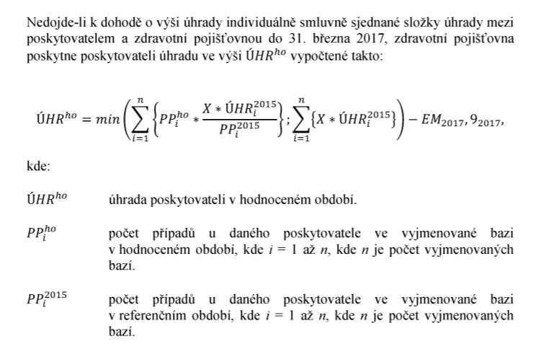
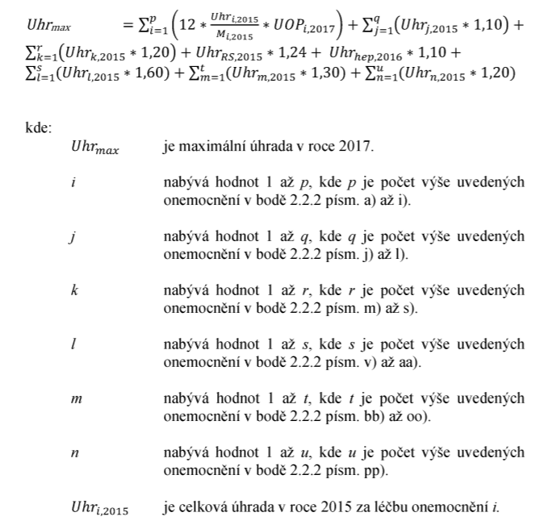
Úhradová vyhláška

Slide 16
Vysvětlení Úhradové vyhlášky
Podklad pro vyjednávání mezi zdravotní pojišťovnou a poskytovatelem
Lze se odchýlit
Pokud se nedomluví, tak platí ceny uvedené ve vyhlášce

Slide 17
Indivudální nárok pojištěnce

Slide 18
Práva pojištěnce související s péčí
Na výběr zdravotní pojišťovny, nestanoví-li tento zákon jinak,
na výběr poskytovatele zdravotních služeb na území České republiky (dále jen "poskytovatel"), který je ve smluvním vztahu k příslušné zdravotní pojišťovně, a na výběr zdravotnického zařízení tohoto poskytovatele;
v případě registrujícího poskytovatele může toto právo uplatnit jednou za 3 měsíce,

Slide 19
Práva pojištěnce
na časovou a místní dostupnost hrazených služeb poskytovaných smluvními poskytovateli příslušné zdravotní pojišťovny,
na poskytnutí hrazených služeb v rozsahu a za podmínek stanovených tímto zákonem, přičemž poskytovatel nesmí za tyto hrazené služby přijmout od pojištěnce žádnou úhradu,

Slide 20
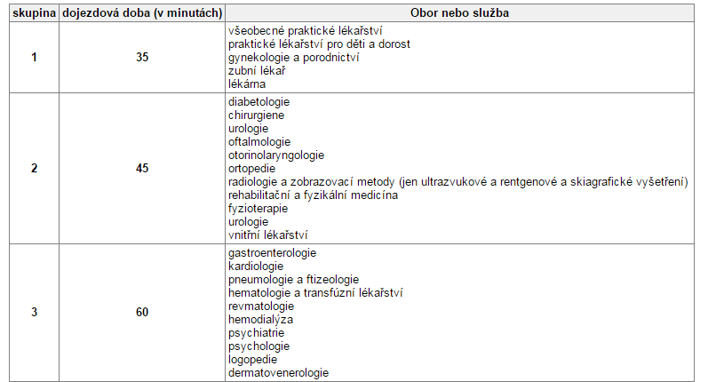
Časová a místní dostupnost

Slide 21
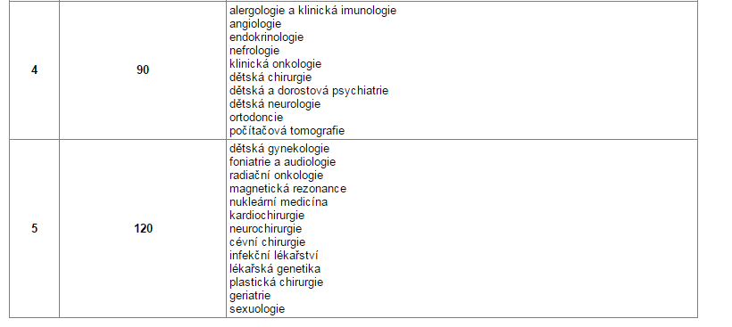

Slide 22
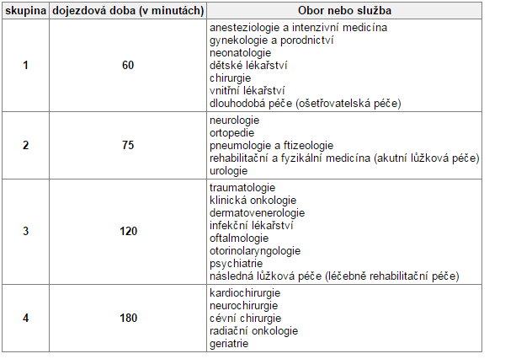

Slide 23
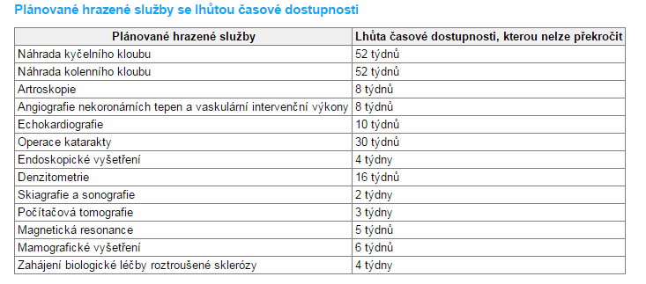

Slide 24
Práva pojištěnce
na léčivé přípravky a potraviny pro zvláštní lékařské účely bez přímé úhrady, jde-li o léčivé přípravky a potraviny pro zvláštní lékařské účely hrazené ze zdravotního pojištění a předepsané v souladu s tímto zákonem;
to platí i v případech, kdy poskytovatel lékárenské péče nemá se zdravotní pojišťovnou pojištěnce dosud uzavřenou smlouvu,

Slide 25
Práva pojištěnce
na poskytnutí informací od zdravotní pojišťovny o jemu poskytnutých hrazených službách,
podílet se na kontrole poskytnuté zdravotní péče hrazené zdravotním pojištěním,
na vystavení dokladu o zaplacení regulačního poplatku; poskytovatel je povinen tento doklad pojištěnci na jeho žádost vydat,
na vystavení dokladu o zaplacení regulačního poplatku a o zaplacení doplatku za vydání částečně hrazeného léčivého přípravku nebo potraviny pro zvláštní lékařské účely poskytovatelem lékárenské péče;

Slide 26
Práva pojištěnce
Má-li pojištěnec za to, že mu nejsou poskytovány hrazené služby v souladu s tímto zákonem, může podat stížnost podle zákona o zdravotních službách.

Slide 27
Složitější případy

Slide 28
Přeshraniční pohyb osob
Cizinec v ČR
  Cizinec z EU
  Cizinec mimo EU
Pojištěnec ČR v cizině:
  Ze zdravotního pojištění se pojištěnci na základě jeho žádosti poskytne náhrada nákladů vynaložených na neodkladnou zdravotní péči, jejíž potřeba nastala během jeho pobytu v cizině, a to pouze do výše stanovené pro úhradu takových služeb, pokud by byly poskytnuty na území České republiky.

Slide 29
Zvláštní ambulantní péče
Hrazenými službami je i zvláštní ambulantní péče poskytovaná pojištěncům s akutním nebo chronickým onemocněním, pojištěncům tělesně, smyslově nebo mentálně postiženým a závislým na cizí pomoci a paliativní péče, poskytovaná pojištěncům v terminálním stavu, v jejich vlastním sociálním prostředí; tato péče se poskytuje jako
domácí zdravotní péče, pokud je poskytována na základě doporučení registrujícího poskytovatele ambulantní péče v oboru všeobecné praktické lékařství nebo v oboru praktické lékařství pro děti a dorost nebo ošetřujícího lékaře při hospitalizaci, nebo na základě doporučení ošetřujícího lékaře, jde-li o paliativní péči o pojištěnce v terminálním stavu,
zdravotní péče ve stacionářích, pokud je poskytována na základě doporučení ošetřujícího lékaře,
zdravotní péče poskytovaná ve zdravotnických zařízeních lůžkové péče osobám, které jsou v nich umístěny z jiných než zdravotních důvodů,
zdravotní péče v zařízeních sociálních služeb,
ošetřovatelská péče poskytovaná na základě ordinace ošetřujícího lékaře pojištěncům umístěným v zařízeních pobytových sociálních služeb odborně způsobilými zaměstnanci těchto zařízení, pokud k tomu poskytovatelé pobytových sociálních služeb uzavřou zvláštní smlouvu s příslušnou zdravotní pojišťovnou podle § 17a.

Slide 30
Zvláštnosti lůžková péče
Hrazenými službami je i léčba paliativní a symptomatická o osoby v terminálním stavu poskytovaná ve speciálních lůžkových zařízeních hospicového typu.
Hrazenými službami je i vybavení pojištěnce léčivými přípravky, potravinami pro zvláštní lékařské účely a zdravotnickými prostředky po ukončení hospitalizace na 3 dny nebo v odůvodněných případech i na další, nezbytně nutnou dobu.

Slide 31
Preventivní péče
(1) Hrazenými službami jsou také preventivní prohlídky, které se provádějí
v prvém roce života devětkrát do roka, z toho minimálně šestkrát v prvém půlroce života a z toho minimálně třikrát v prvních třech měsících života, pokud jim není poskytována dispenzární péče,
v 18 měsících věku,
ve třech letech a dále vždy jedenkrát za dva roky, nejdříve však 18 měsíců po provedení poslední preventivní prohlídky.
(2) V oboru zubní lékařství se provádí preventivní prohlídka:
u dětí a dorostu ve věku do 18 let dvakrát ročně,
u těhotných žen dvakrát v průběhu těhotenství,
u dospělých jedenkrát ročně.
(3) V oboru gynekologie a porodnictví se provádí preventivní prohlídka při ukončení povinné školní docházky a dále počínaje patnáctým rokem věku jedenkrát ročně.

